Slide 1
Reactievergelijkingen

Slide 2
Reactie

Slide 3
Reactievergelijking
C₃H₈ (g) + 5 O₂ (g) → 3 CO₂ (g) + 4 H₂O (l)

Slide 4
Ontleden van waterstofchloride, HCl, in de elementen.

Slide 5
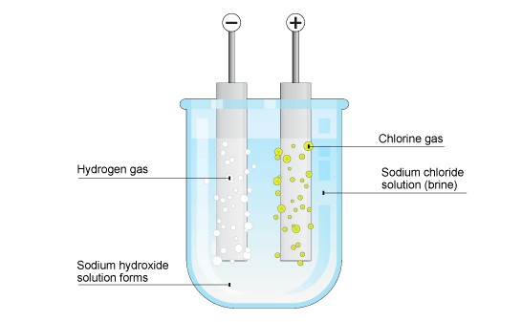
Ontleden van waterstofchloride, HCl, in de elementen.
chloorgas
waterstofgas
oplossing van waterstofchloride

Slide 6
Ontleden van waterstofchloride, HCl, in de elementen.
+
chloor
waterstofchloride
waterstof

Slide 7
Ontleden van waterstofchloride, HCl, in de elementen.
+
chloor
waterstofchloride
waterstof
2 HCl (aq) H₂ (g) Cl₂ (g)
+

Slide 8
Ontleden van waterstofchloride, HCl, in de elementen.
+
chloor
waterstofchloride
waterstof
2 HCl (aq) H₂ (g) Cl₂ (g)
+
H
Cl
H
H
+
Cl
Cl

Slide 9
Ontleden van waterstofchloride, HCl, in de elementen.
+
chloor
waterstofchloride
waterstof
2 HCl (aq) H₂ (g) Cl₂ (g)
+
H
Cl
H
H
+
Cl
Cl

Slide 10
Ontleden van waterstofchloride, HCl, in de elementen.
+
chloor
waterstofchloride
waterstof
2 HCl (aq) H₂ (g) Cl₂ (g)
+
H
Cl
H
H
+
Cl
Cl

Slide 11
Ontleden van waterstofchloride, HCl, in de elementen.
+
chloor
waterstofchloride
waterstof
2 HCl (aq) H₂ (g) Cl₂ (g)
+
H
Cl
H
H
+
Cl
Cl
H
Cl

Slide 12
Ontleden van waterstofchloride, HCl, in de elementen.
+
chloor
waterstofchloride
waterstof
2 HCl (aq) H₂ (g) Cl₂ (g)
+
H
Cl
H
H
+
Cl
Cl
H
Cl

Slide 13
Ontleden van waterstofchloride, HCl, in de elementen.
+
chloor
waterstofchloride
waterstof
2 HCl (aq) H₂ (g) Cl₂ (g)
+
H
Cl
H
H
+
Cl
Cl
H
Cl

Slide 14
Ontleden van water in de elementen.

Slide 15
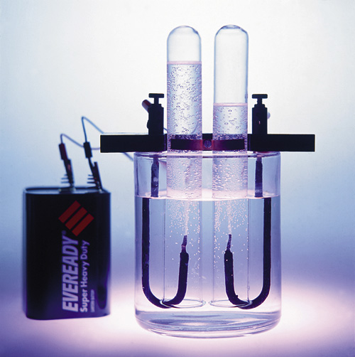
Ontleden van water in de elementen.
zuurstof
waterstof
water

Slide 16
Ontleden van water.
+
zuurstof
water
waterstof

Slide 17
Ontleden van water.
+
zuurstof
water
waterstof
+
2 H₂O 2 H₂ O₂

Slide 18
Ontleden van water.
+
zuurstof
water
waterstof
+
2 H₂O 2 H₂ O₂
O
H
H
O
O
H
H
+

Slide 19
Ontleden van water.
+
zuurstof
water
waterstof
+
2 H₂O 2 H₂ O₂
O
H
H
O
O
H
H
+

Slide 20
Ontleden van water.
+
zuurstof
water
waterstof
+
2 H₂O 2 H₂ O₂
O
H
H
O
O
H
H
+

Slide 21
Ontleden van water.
+
zuurstof
water
waterstof
+
2 H₂O 2 H₂ O₂
O
H
H
O
O
H
H
+

Slide 22
Ontleden van water.
+
zuurstof
water
waterstof
+
2 H₂O 2 H₂ O₂
O
H
H
O
H
H
O
O
H
H
+

Slide 23
Ontleden van water.
+
zuurstof
water
waterstof
+
2 H₂O 2 H₂ O₂
O
H
H
O
H
H
O
O
H
H
+

Slide 24
Ontleden van water.
+
zuurstof
water
waterstof
+
2 H₂O 2 H₂ O₂
O
H
H
O
H
H
O
O
H
H
+

Slide 25
Ontleden van water.
+
zuurstof
water
waterstof
+
2 H₂O 2 H₂ O₂
O
H
H
H
H
O
H
H
O
O
H
H
+

Slide 26
Ontleden van water.
+
zuurstof
water
waterstof
+
2 H₂O 2 H₂ O₂
O
H
H
H
H
O
H
H
O
O
H
H
+

Slide 27
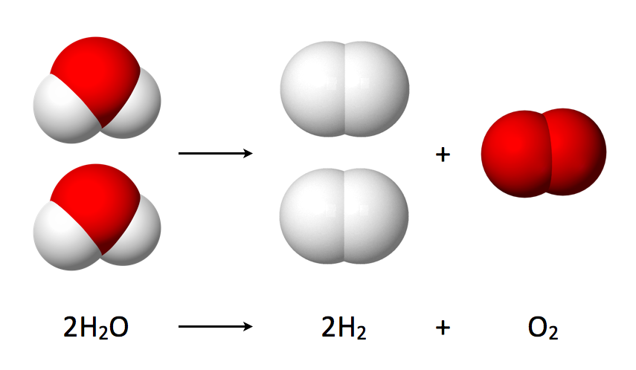
Vormen van water.

Slide 28
De vloeistof hex-1-een, C₆H₁₂, reageert met de vloeistof broom tot de vloeistof 1,2-dibroomhexaan, C₆H₁₂Br₂ .

Slide 29
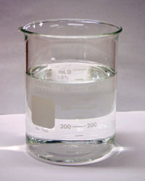
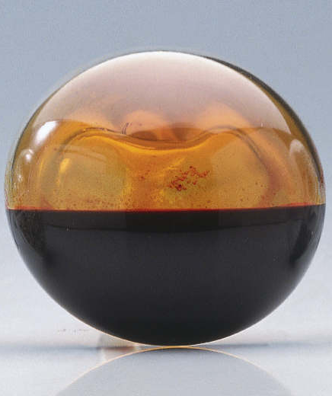
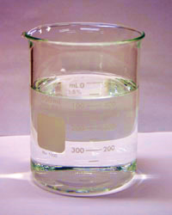
De vloeistof hex-1-een, C₆H₁₂, reageert met de vloeistof broom tot de vloeistof 1,2-dibroomhexaan, C₆H₁₂Br₂ .
1-hexeen + broom 1,2-dibroomhexaan

Slide 30
De vloeistof hex-1-een, C₆H₁₂, reageert met de vloeistof broom tot de vloeistof 1,2-dibroomhexaan, C₆H₁₂Br₂ .
hex-1-een + broom 1,2-dibroomhexaan

Slide 31
De vloeistof hex-1-een, C₆H₁₂, reageert met de vloeistof broom tot de vloeistof 1,2-dibroomhexaan, C₆H₁₂Br₂ .
hex-1-een + broom 1,2-dibroomhexaan
C₆H₁₂ (l) + Br₂ (l) C₆H₁₂Br₂ (l)

Slide 32
De vloeistof hex-1-een, C₆H₁₂, reageert met de vloeistof broom tot de vloeistof 1,2-dibroomhexaan, C₆H₁₂Br₂ .
hex-1-een + broom 1,2-dibroomhexaan
C₆H₁₂ (l) + Br₂ (l) C₆H₁₂Br₂ (l)

Slide 33
De vloeistof hex-1-een, C₆H₁₂, reageert met de vloeistof broom tot de vloeistof 1,2-dibroomhexaan, C₆H₁₂Br₂ .
hex-1-een + broom 1,2-dibroomhexaan
C₆H₁₂ (l) + Br₂ (l) C₆H₁₂Br₂ (l)
kloppend

Slide 34
De vaste stof mangaansulfide, MnS, wordt gemaakt uit de elementen.

Slide 35
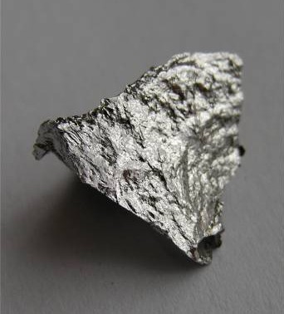
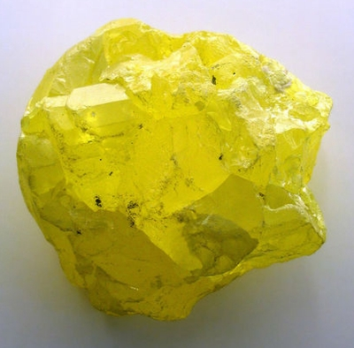
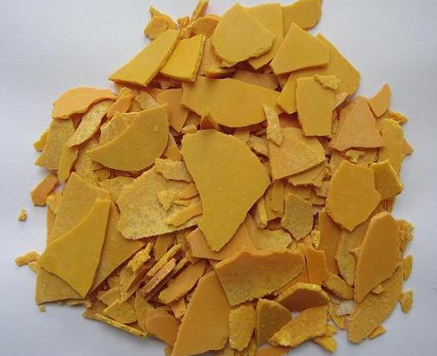
De vaste stof mangaansulfide, MnS, wordt gemaakt uit de elementen.
mangaan + zwavel mangaansulfide

Slide 36
De vaste stof mangaansulfide, MnS, wordt gemaakt uit de elementen.
mangaan + zwavel mangaansulfide
mangaan + zwavel mangaansulfide

Slide 37
De vaste stof mangaansulfide, MnS, wordt gemaakt uit de elementen.
mangaan + zwavel mangaansulfide
mangaan + zwavel mangaansulfide
8 Mn (s) + S₈ (s) 8 MnS (s)

Slide 38
De vaste stof mangaansulfide, MnS, wordt gemaakt uit de elementen.
mangaan + zwavel mangaansulfide
mangaan + zwavel mangaansulfide
8 Mn (s) + S₈ (s) 8 MnS (s)

Slide 39
De vaste stof mangaansulfide, MnS, wordt gemaakt uit de elementen.
mangaan + zwavel mangaansulfide
mangaan + zwavel mangaansulfide
8 Mn (s) + S₈ (s) 8 MnS (s)

Slide 40
De vaste stof mangaansulfide, MnS, wordt gemaakt uit de elementen.
mangaan + zwavel mangaansulfide
mangaan + zwavel mangaansulfide
8 Mn (s) + S₈ (s) 8 MnS (s)

Slide 41
De vaste stof mangaansulfide, MnS, wordt gemaakt uit de elementen.
mangaan + zwavel mangaansulfide
mangaan + zwavel mangaansulfide
8 Mn (s) + S₈ (s) 8 MnS (s)

Slide 42
De vaste stof mangaansulfide, MnS, wordt gemaakt uit de elementen.
mangaan + zwavel mangaansulfide
mangaan + zwavel mangaansulfide
8 Mn (s) + S₈ (s) 8 MnS (s)

Slide 43
De vaste stof mangaansulfide, MnS, wordt gemaakt uit de elementen.
mangaan + zwavel mangaansulfide
mangaan + zwavel mangaansulfide
8 Mn (s) + S₈ (s) 8 MnS (s)

Slide 44
De vaste stof mangaansulfide, MnS, wordt gemaakt uit de elementen.
mangaan + zwavel mangaansulfide
mangaan + zwavel mangaansulfide
8 Mn (s) + S₈ (s) 8 MnS (s)

Slide 45
Het vormen van de vaste stof natriumchloride, NaCl, uit de elementen.
Natrium is een vaste stof; chloor is een gas.

Slide 46
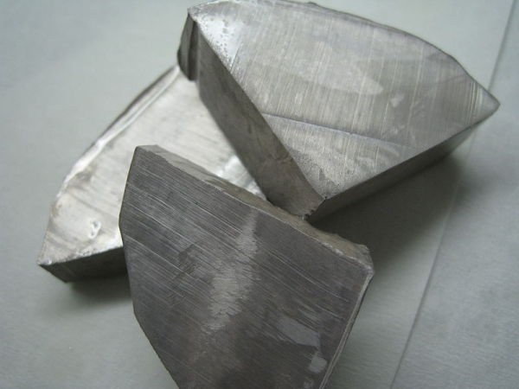
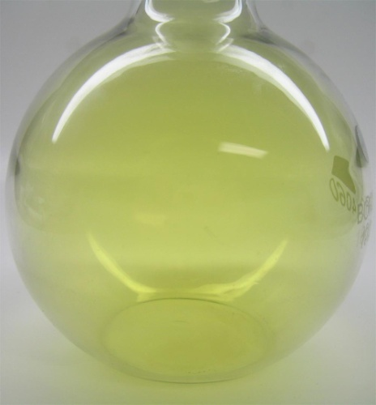
Het vormen van de vaste stof natriumchloride, NaCl, uit de elementen.
Natrium is een vaste stof; chloor is een gas.
natrium + chloor natriumchloride
natrium + chloor natriumchloride

Slide 47
Het vormen van de vaste stof natriumchloride, NaCl, uit de elementen.
Natrium is een vaste stof; chloor is een gas.
natrium + chloor natriumchloride
natrium + chloor natriumchloride
2 Na (s) + Cl₂ (g) 2 NaCl (s)
Film vormen en ontleden

Slide 48
Het ontleden van suiker, C₁₂H₂₂O₁₁, in de elementen.

Slide 49
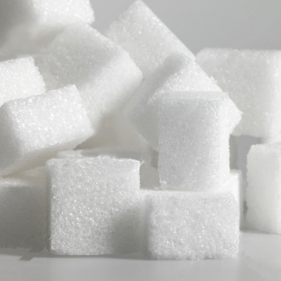
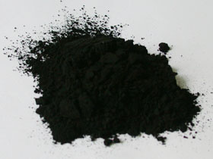
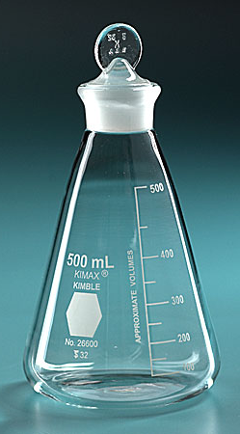
Het ontleden van suiker, C₁₂H₂₂O₁₁, in de elementen.
suiker koolstof waterstof zuurstof

Slide 50
Het ontleden van suiker, C₁₂H₂₂O₁₁, in de elementen.
suiker koolstof waterstof zuurstof
2 C₁₂H₂₂O₁₁ (s) 12

Slide 51
Het ontleden van suiker, C₁₂H₂₂O₁₁, in de elementen.
suiker koolstof waterstof zuurstof
2 C₁₂H₂₂O₁₁ (s) 12 C (s) + 11 H₂ (g) + 5½ O₂ (g)

Slide 52
Het ontleden van suiker, C₁₂H₂₂O₁₁, in de elementen.
suiker koolstof waterstof zuurstof
2 C₁₂H₂₂O₁₁ (s) 12 C (s) + 11 H₂ (g) + 5½ O₂ (g)

Slide 53
Het ontleden van suiker, C₁₂H₂₂O₁₁, in de elementen.
suiker koolstof waterstof zuurstof
2 C₁₂H₂₂O₁₁ (s) 24 C (s) + 22 H₂ (g) + 11 O₂ (g)

Slide 54
Het ontleden van suiker, C₁₂H₂₂O₁₁, in de elementen.
suiker koolstof waterstof zuurstof
2 C₁₂H₂₂O₁₁ (s) 24 C (s) + 22 H₂ (g) + 11 O₂ (g)

Slide 55
Verbranding van het gas methaan. Er ontstaat het gas koolstofdioxide en water.

Slide 56
Verbranding van het gas methaan. Er ontstaat het gas koolstofdioxide en water.
methaan
+
zuurstof
koolstofdioxide
+
water
+
+
CH₄ (g) 2 O₂ (g) CO₂ (g) 2 H₂O (l)
H
O
C
+
+
O
O
O
C
H
H
H
H
H
O

Slide 57
Verbranding van het gas methaan. Er ontstaat het gas koolstofdioxide en water.
methaan
+
zuurstof
koolstofdioxide
+
water
Als laatste kloppend maken
↓
….
+
+
CH₄ (g) 2 O₂ (g) CO₂ (g) 2 H₂O (l)
H
O
C
+
+
O
O
O
C
H
H
H
H
H
O

Slide 58
Verbranding van het gas methaan. Er ontstaat het gas koolstofdioxide en water.
methaan
+
zuurstof
koolstofdioxide
+
water
+
+
CH₄ (g) 2 O₂ (g) CO₂ (g) 2 H₂O (l)
H
O
C
+
+
O
O
O
C
H
H
H
H
H
O

Slide 59
Verbranding van het gas methaan. Er ontstaat het gas koolstofdioxide en water.
methaan
+
zuurstof
koolstofdioxide
+
water
+
+
CH₄ (g) 2 O₂ (g) CO₂ (g) 2 H₂O (l)
H
O
C
+
+
O
O
O
C
H
H
H
H
H
O

Slide 60
Verbranding van het gas methaan. Er ontstaat het gas koolstofdioxide en water.
methaan
+
zuurstof
koolstofdioxide
+
water
+
+
CH₄ (g) 2 O₂ (g) CO₂ (g) 2 H₂O (l)
H
O
C
+
+
O
O
O
C
H
H
H
H
H
O
O
H
H

Slide 61
Verbranding van het gas methaan. Er ontstaat het gas koolstofdioxide en water.
methaan
+
zuurstof
koolstofdioxide
+
water
A laatste kloppend maken
↓
+
+
CH₄ (g) 2 O₂ (g) CO₂ (g) 2 H₂O (l)
H
O
C
+
+
O
O
O
C
H
H
H
H
H
O
O
H
H

Slide 62
Verbranding van het gas methaan. Er ontstaat het gas koolstofdioxide en water.
methaan
+
zuurstof
koolstofdioxide
+
water
+
+
CH₄ (g) 2 O₂ (g) CO₂ (g) 2 H₂O (l)
H
O
C
+
+
O
O
O
C
H
H
H
H
H
O
O
O
O
H
H

Slide 63
Verbranding van het gas methaan. Er ontstaat het gas koolstofdioxide en water.
methaan
+
zuurstof
koolstofdioxide
+
water
+
+
CH₄ (g) 2 O₂ (g) CO₂ (g) 2 H₂O (l)
H
O
C
+
+
O
O
O
C
H
H
H
H
H
O
O
O
O
H
H

Slide 64
Verbranding van het gas ethaan, C₂H₆. Er ontstaat het koolstofdioxide en water.

Slide 65
Verbranding van het gas ethaan, C₂H₆. Er ontstaat het koolstofdioxide en water.
ethaan
+
zuurstof
+
water
koolstofdioxide

Slide 66
Verbranding van het gas ethaan, C₂H₆. Er ontstaat het koolstofdioxide en water.
ethaan
+
zuurstof
+
water
koolstofdioxide
2 C₂H₆ (g) 3½ O₂ (g) 2 CO₂ (g) 3 H₂O (l)
+
+

Slide 67
ethaan
+
zuurstof
+
water
koolstofdioxide
2 C₂H₆ (g) 3½ O₂ (g) 2 CO₂ (g) 3 H₂O (l)
+
+
H
H
O
H
C
C
H
+
O
O
C
+
O
H
H
H
H
O

Slide 68
ethaan
+
zuurstof
+
water
koolstofdioxide
A als laatste↓
2 C₂H₆ (g) 3½ O₂ (g) 2 CO₂ (g) 3 H₂O (l)
+
+
H
H
O
H
C
C
H
+
O
O
C
+
O
H
H
H
H
O

Slide 69
ethaan
+
zuurstof
+
water
koolstofdioxide
2 C₂H₆ (g) 3½ O₂ (g) 2 CO₂ (g) 3 H₂O (l)
+
+
H
H
O
H
C
C
H
+
O
O
C
+
O
H
H
H
H
O

Slide 70
ethaan
+
zuurstof
+
water
koolstofdioxide
2 C₂H₆ (g) 3½ O₂ (g) 2 CO₂ (g) 3 H₂O (l)
+
+
H
H
O
H
C
C
H
+
O
O
C
+
O
H
H
H
H
O

Slide 71
ethaan
+
zuurstof
+
water
koolstofdioxide
2 C₂H₆ (g) 3½ O₂ (g) 2 CO₂ (g) 3 H₂O (l)
+
+
H
H
O
O
H
C
C
H
+
O
O
C
C
+
O
H
H
H
H
O
O

Slide 72
ethaan
+
zuurstof
+
water
koolstofdioxide
2 C₂H₆ (g) 3½ O₂ (g) 2 CO₂ (g) 3 H₂O (l)
+
+
H
H
O
O
H
C
C
H
+
O
O
C
C
+
O
H
H
H
H
O
O

Slide 73
ethaan
+
zuurstof
+
water
koolstofdioxide
2 C₂H₆ (g) 3½ O₂ (g) 2 CO₂ (g) 3 H₂O (l)
+
+
H
H
O
O
H
C
C
H
+
O
O
C
C
+
O
H
H
H
H
O
O

Slide 74
ethaan
+
zuurstof
+
water
koolstofdioxide
2 C₂H₆ (g) 3½ O₂ (g) 2 CO₂ (g) 3 H₂O (l)
+
+
H
H
O
O
O
H
C
C
H
+
O
O
C
C
+
H
H
O
H
H
H
H
O
O
O
H
H

Slide 75
ethaan
+
zuurstof
+
water
koolstofdioxide
2 C₂H₆ (g) 3½ O₂ (g) 2 CO₂ (g) 3 H₂O (l)
+
+
H
H
O
O
O
H
C
C
H
+
O
O
C
C
+
H
H
O
H
H
H
H
O
O
O
H
H

Slide 76
ethaan
+
zuurstof
+
water
koolstofdioxide
2 C₂H₆ (g) 3½ O₂ (g) 2 CO₂ (g) 3 H₂O (l)
4 x O 3 x O
+
+
H
H
O
O
O
H
C
C
H
+
O
O
C
C
+
H
H
O
H
H
H
H
O
O
O
H
H

Slide 77
ethaan
+
zuurstof
+
water
koolstofdioxide
2 C₂H₆ (g) 3½ O₂ (g) 2 CO₂ (g) 3 H₂O (l)
4 x O 3 x O
totaal 7 x O
+
+
H
H
O
O
O
H
C
C
H
+
O
O
C
C
+
H
H
O
H
H
H
H
O
O
O
H
H

Slide 78
ethaan
+
zuurstof
+
water
koolstofdioxide
2 C₂H₆ (g) 3½ O₂ (g) 2 CO₂ (g) 3 H₂O (l)
4 x O 3 x O
totaal 7 x O
+
+
H
H
O
O
O
H
C
C
H
+
O
O
C
C
+
H
H
O
H
H
H
H
O
O
O
H
H

Slide 79
ethaan
+
zuurstof
+
water
koolstofdioxide
2 C₂H₆ (g) 3½ O₂ (g) 2 CO₂ (g) 3 H₂O (l)
+
+
O
O
O
O
H
H
O
H
C
C
H
+
O
O
C
C
+
H
H
O
H
H
O
O
H
H
O
O
O
O
H
H

Slide 80
ethaan
+
zuurstof
+
water
koolstofdioxide
2 C₂H₆ (g) 3½ O₂ (g) 2 CO₂ (g) 3 H₂O (l)
+
+
2 C₂H₆ (g) 7 O₂ (g) 4 CO₂ (g) 6 H₂O (l)
+
+
O
O
O
O
H
H
O
H
C
C
H
+
O
O
C
C
+
H
H
O
H
H
O
O
H
H
O
O
O
O
H
H

Slide 81
ethaan
+
zuurstof
+
water
koolstofdioxide
2 C₂H₆ (g) 3½ O₂ (g) 2 CO₂ (g) 3 H₂O (l)
+
+
2 C₂H₆ (g) 7 O₂ (g) 4 CO₂ (g) 6 H₂O (l)
+
+
O
O
O
O
H
H
O
H
C
C
H
+
O
O
C
C
+
H
H
O
H
H
O
O
H
H
O
O
O
O
H
H
O
O
O
H
H
O
O
O
O
H
H
H
C
C
H
O
O
O
C
C
O
H
H
H
H
H
H
O
O
O
O

Slide 82
ethaan
+
zuurstof
+
water
koolstofdioxide
2 C₂H₆ (g) 3½ O₂ (g) 2 CO₂ (g) 3 H₂O (l)
2 C₂H₆ (g) 7 O₂ (g) 4 CO₂ (g) 6 H₂O (l)
+
+

